Slide 1
Русская литература 20 века

Slide 2


Slide 3
Русская литература ХХ века имеет крайне сложную, даже трагическую, историю. Это связанно с коренными изменениями в жизни страны, начавшимися на рубеже 19-20 века.
Россия пережила три революции: 1905 год., Февральскую и октябрьскую 1917 г;
Русско – японскую войну 1904-1905гг;
Первую мировую войну 1914-1918гг;
Гражданская война
Внутриполитическая обстановка в нашей стране в это

Slide 4
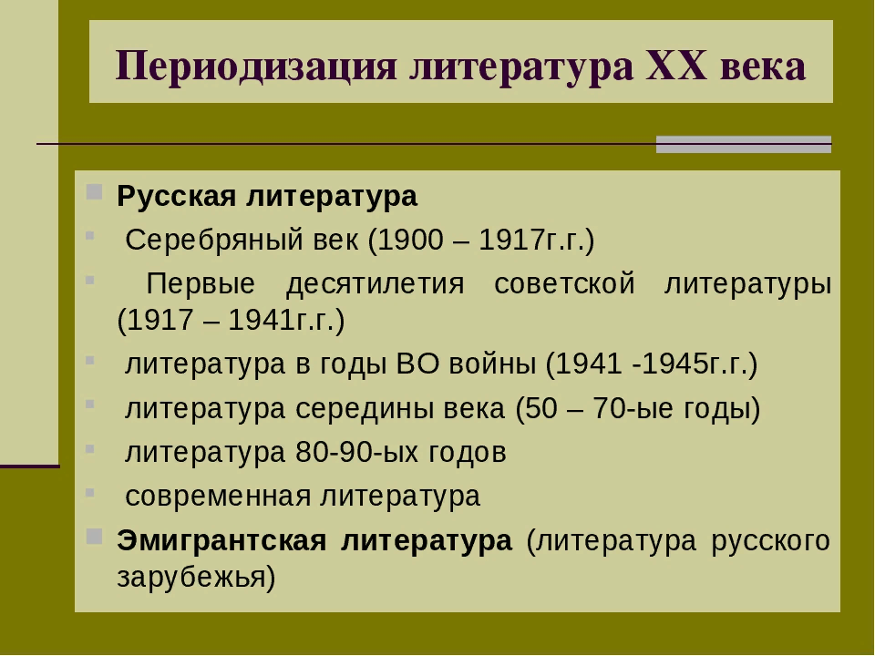

Slide 5
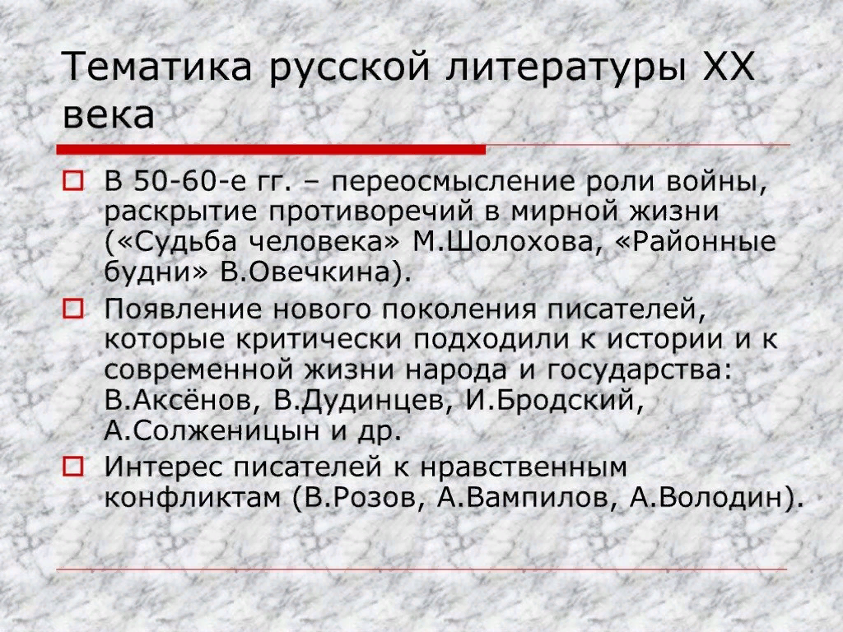

Slide 6
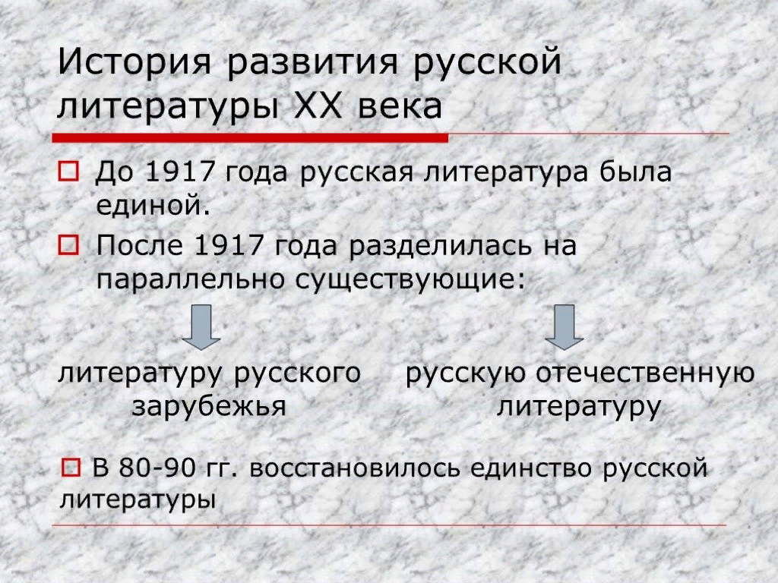

Slide 7
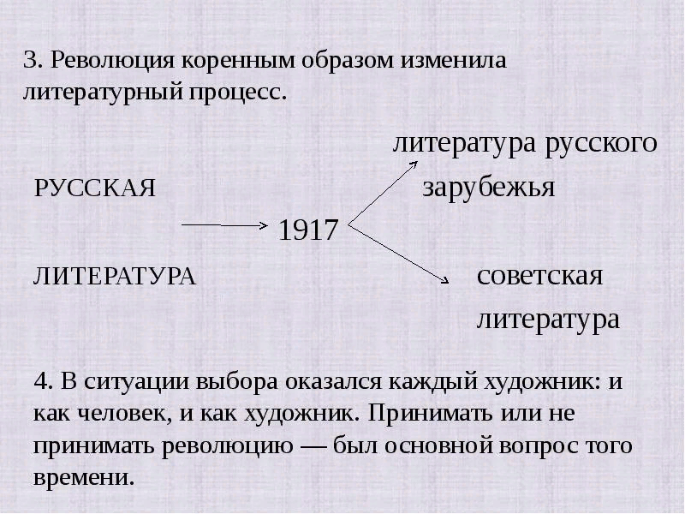

Slide 8
Особую роль в развитии литературы XX века сыграли такие писатели, как Максим Горький и Л.Н. Андреев. Двадцатые годы — сложный, но динамичный и творчески плодотворный период в развитии литературы. Хотя многие деятели русской культуры оказались в 1922 году выдворенными из страны, а другие отправились в добровольную эмиграцию, художественная жизнь в России не замирает. Наоборот, появляется много талантливых молодых писателей, недавних участников Гражданской войны: Л. Леонов, М. Шолохов, А. Фадеев, Ю. Либединский, А. Веселый и др.

Slide 9
Тридцатые годы начались с "года великого перелома", когда резко были деформированы основы прежнего российского жизнеустройства, началось активное вмешательство партии в сферу культуры. Арестовываются П. Флоренский, А. Лосев, А. Воронский И Д. Хармс, усилились репрессии против интеллигенции, которые унесли жизни десятков тысяч деятелей культуры, погибли две тысячи писателей, в частности Н. Клюев, О. Мандельштам, И. Катаев, И. Бабель, Б. Пильняк, П. Васильев, А. Воронский, Б. Корнилов. В этих условиях развитие литературы происходило чрезвычайно затрудненно, напряженно и неоднозначно

Slide 10
Особо рассмотрение заслуживает творчество таких писателей и поэтов, как В.В. Маяковский, С.А. Есенин, А.А. Ахматова, А.Н. Толстой, Е.И. Замятин, М.М. Зощенко, М.А. Шолохов, М.А. Булгаков, А.П. Платонов, О.Э. Мандельштам, М.И. Цветаева.

Slide 11
Священная война, начавшаяся в июне 1941 года, выдвинула перед литературой новые задачи, на которые сразу же откликнулись писатели страны. Большинство их оказалось на полях сражений. Более тысячи поэтов и прозаиков вступили в ряды действующей армии, став прославленными военными корреспондентами (М. Шолохов, А. Фадеев, Н. Тихонов, И. Эренбург, Вс. Вишневский, Е. Петров, А. Сурков, А. Платонов). Произведения различных родов и жанров включились в борьбу с фашизмом. На первом месте среди них была поэзия. Здесь надо выделить патриотическую лирику А. Ахматовой, К. Симонова, Н. Тихонова, А. Твардовского, В. Саянова. Прозаики культивировали свои самые оперативные жанры: публицистические очерки, репортажи, памфлеты, рассказы.

Slide 12
Следующим крупным этапом в развитии литературы века был период второй половины XX века. В пределах этого большого отрезка времени исследователи выделяют несколько относительно самостоятельных периодов: позднего сталинизма (1946—1953 гг.); "оттепели" (1953—1965 гг.); застоя (1965—1985 гг.), перестройки (1985—1991 гг.); современных реформ (1991—1998 гг.) Литература развивалась в эти очень разные периоды с большими трудностями, испытывая попеременно ненужную опеку, губительное руководство, командный окрик, послабление, сдерживание, преследование, раскрепощение.

Slide 13
Домашнее задание
подготовить литературный монтаж о жизни и творчестве писателя 20 века, включив обзор его творчества, высказывания о нем критиков, других писателей.
Отправить фото на электронную почту учителя, преподающего в вашем классе:
2303000234@edu.tatar.ru Галимуллина ГГ.
rahimova.rosa.1958@mail.ru Рахимова Р.Ш

